Slide 1


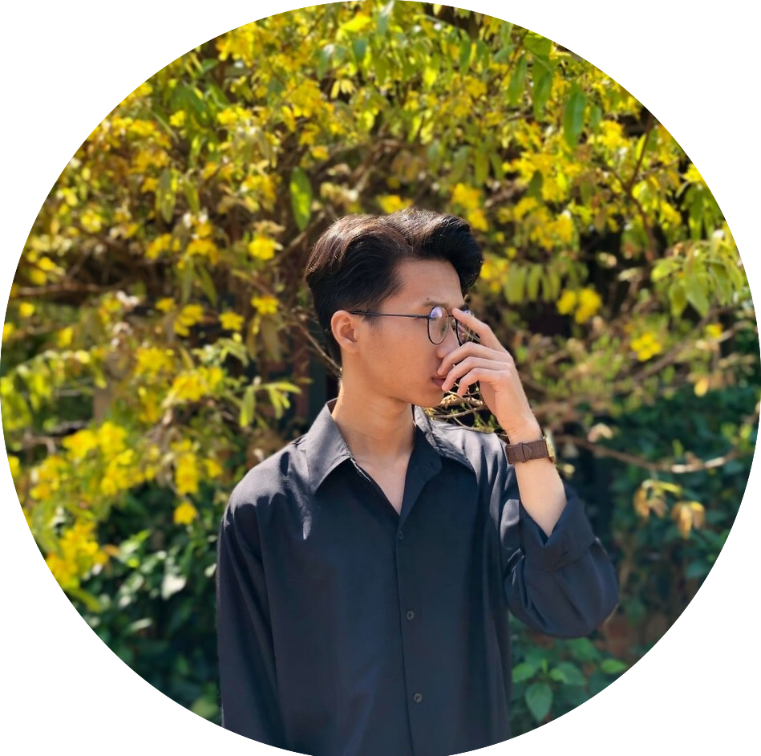
Mr. TRƯƠNG VĂN CHIẾN– Team Front-end
Vị trí: Front-end Developer
Ngày bắt đầu làm việc: 11/07.2022
Ngày oa oa: 21/08/2001
Hoạt động yêu thích: Bóng đá, nghe nhạc, coi phim Hàn
Món ăn yêu thích: Món nào ngon là thích
Năng khiếu: Guitar, âm nhạc, kiên trì
Thần tượng: Rất nhìu nhìu ạ, và đặc biệt là điện ảnh và âm nhạc Hàn Quốc
Hãy cùng chào đón thành viên mới của gia đình Galaxy Play nhé!

